Slide 1
Pyqt5

Slide 2
qt5
PyQt — набор расширений (биндингов) графического фреймворка Qt для языка программирования Python, выполненный в виде расширения Python.PyQt разработан британской компанией Riverbank Computing^{[1]}. PyQt работает на всех платформах, поддерживаемых Qt: Linux и другие UNIX-подобные ОС, macOS и Windows. Существует 3 версии: PyQt6, PyQt5 и PyQt4, поддерживающие соответствующие версии Qt. PyQt распространяется под лицензиями GPL (2 и 3 версии) и коммерческой^{[2]}.PyQt практически полностью реализует возможности Qt. Это более 600 классов^{[3]}, более 6000 функций и методов, включая:Существующий набор виджетов графического интерфейса;
стили виджетов;
доступ к базам данных с помощью SQL (ODBC, MySQL, PostgreSQL, Oracle);
QScintilla, основанный на Scintilla виджет текстового редактора;
PyQt также включает в себя Qt Designer (Qt Creator) — дизайнер графического интерфейса пользователя. Программа pyuic генерирует Python код из файлов, созданных в Qt Designer. Это делает PyQt очень полезным инструментом для быстрого прототипирования. Кроме того, можно добавлять новые графические элементы управления, написанные на Python, в Qt Designer.

Slide 3
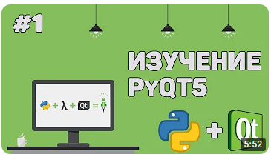
Где я проходил
https://youtu.be/HuszbTeETYo

Slide 4
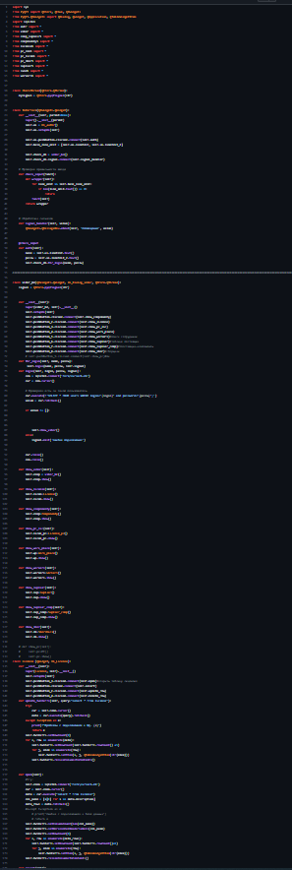

Slide 5
Что я узнал
1. изучил возможноти qt5
2. получил новые знания в сфере ооп
3. 2 раза плакал
4.продвинулся в выполнении курсача

Slide 6
Спасибо за внимание!

